Slide 1
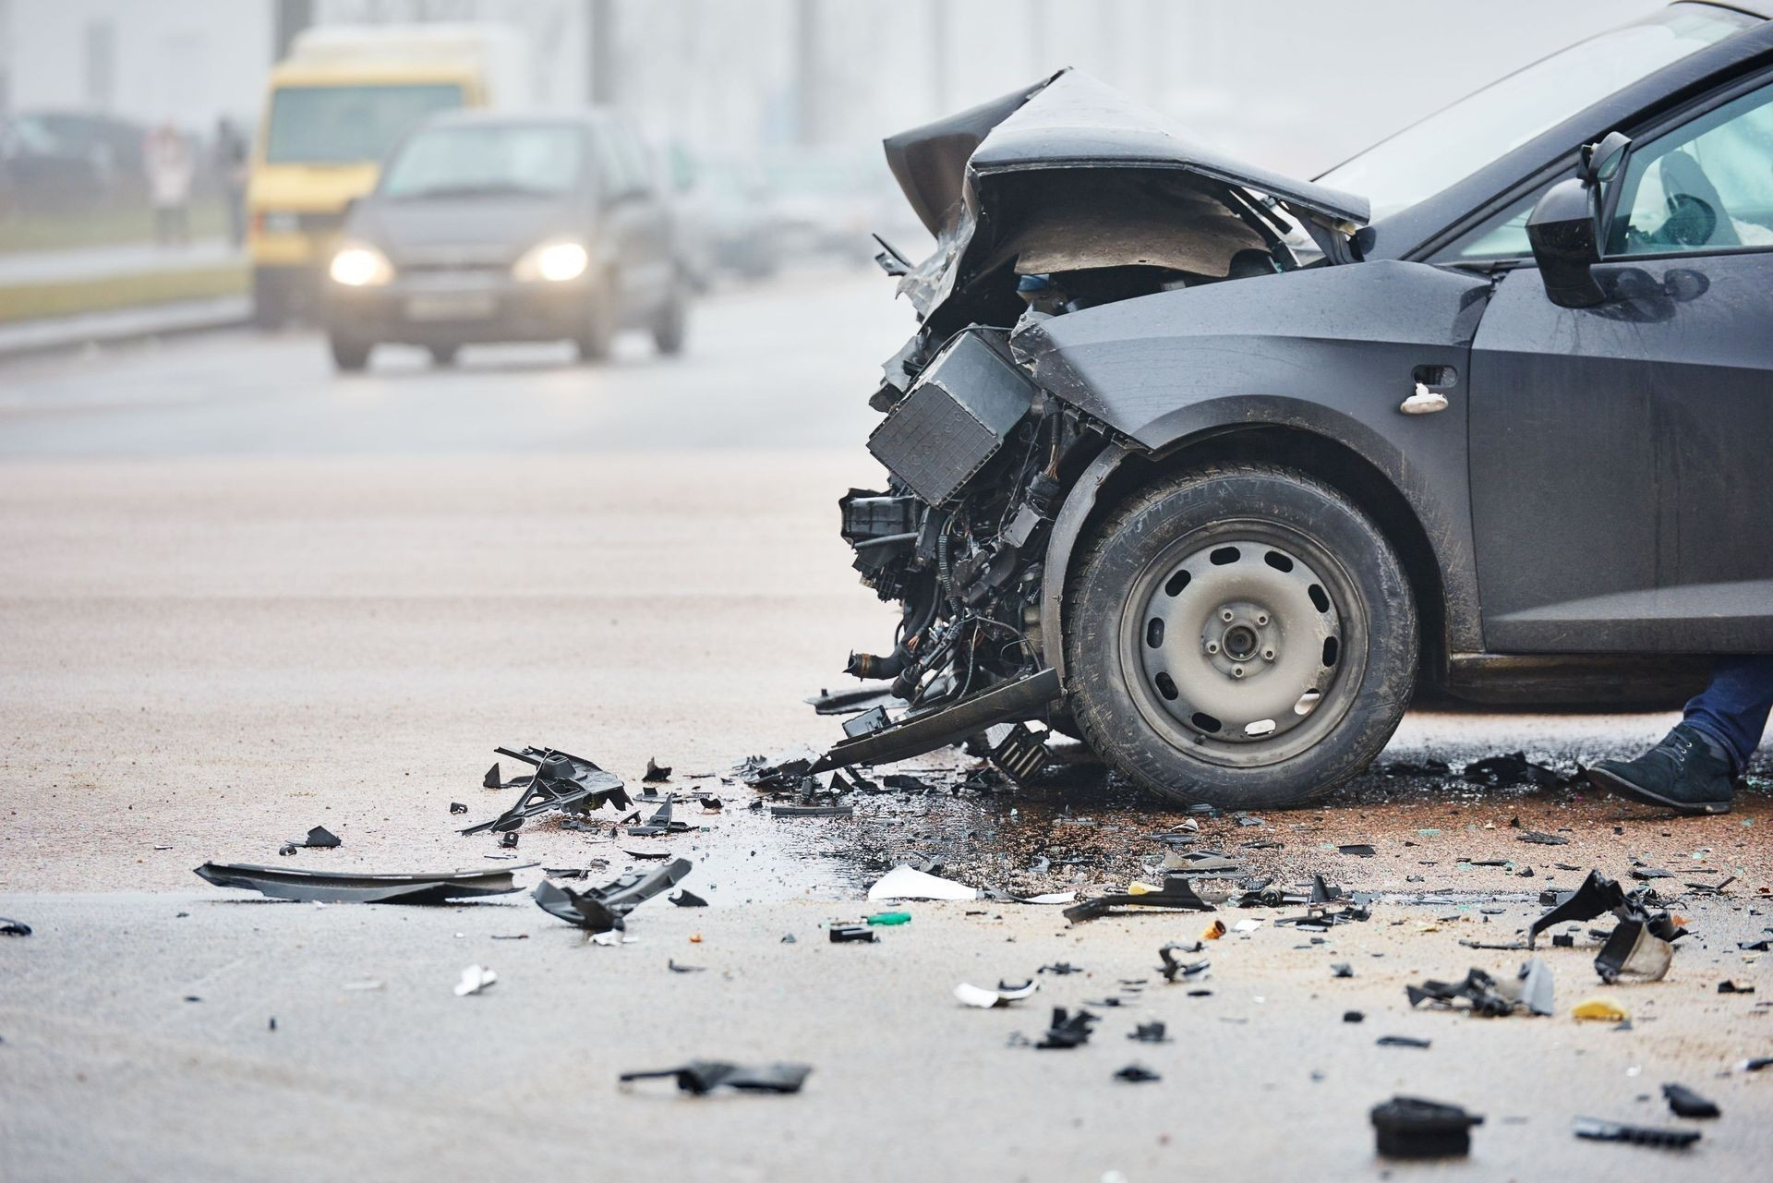


Cartographie et Analyse des Accidents de la Route au Maroc

Slide 2

Département Génie informatique LST : Analytique des données
Projet de Fin de Module Algorithmique Avancée et Programmation
Réalisé par :
Yousra AIT AHMAD
Ahmed ELRHORBA
Aya EL RHORBA
Mahmoud EL GHARIB
Oumaima ZAKIK
Sous l’encadrement de :
Pr. Abdellah AZMANI
Pr. Badr-Eddine BOUDRIKI SEMLALI
Dr. Ibtihal MAYOUCHE
Année Universitaire : 2024/2025

Slide 3
Problematique
1
Des milliers d'accidents se produisent sur nos routes

Slide 4
Problematique
84,237
2019
1877
Moyenne des accidents annuel. Ces chiffres montrent l’urgence de prendre des mesures pour améliorer la sécurité routière.
Année Record des Accidents. Une année marquante qui met en lumière les défis de la gestion routière.
Moyenne des Décès Annuel. Ce chiffre alarmant reflète l’impact humain des accidents de la route.
1
2
3

Slide 5
vision
2
faciliter la compréhension de l'état des accidents au Maroc

Slide 6
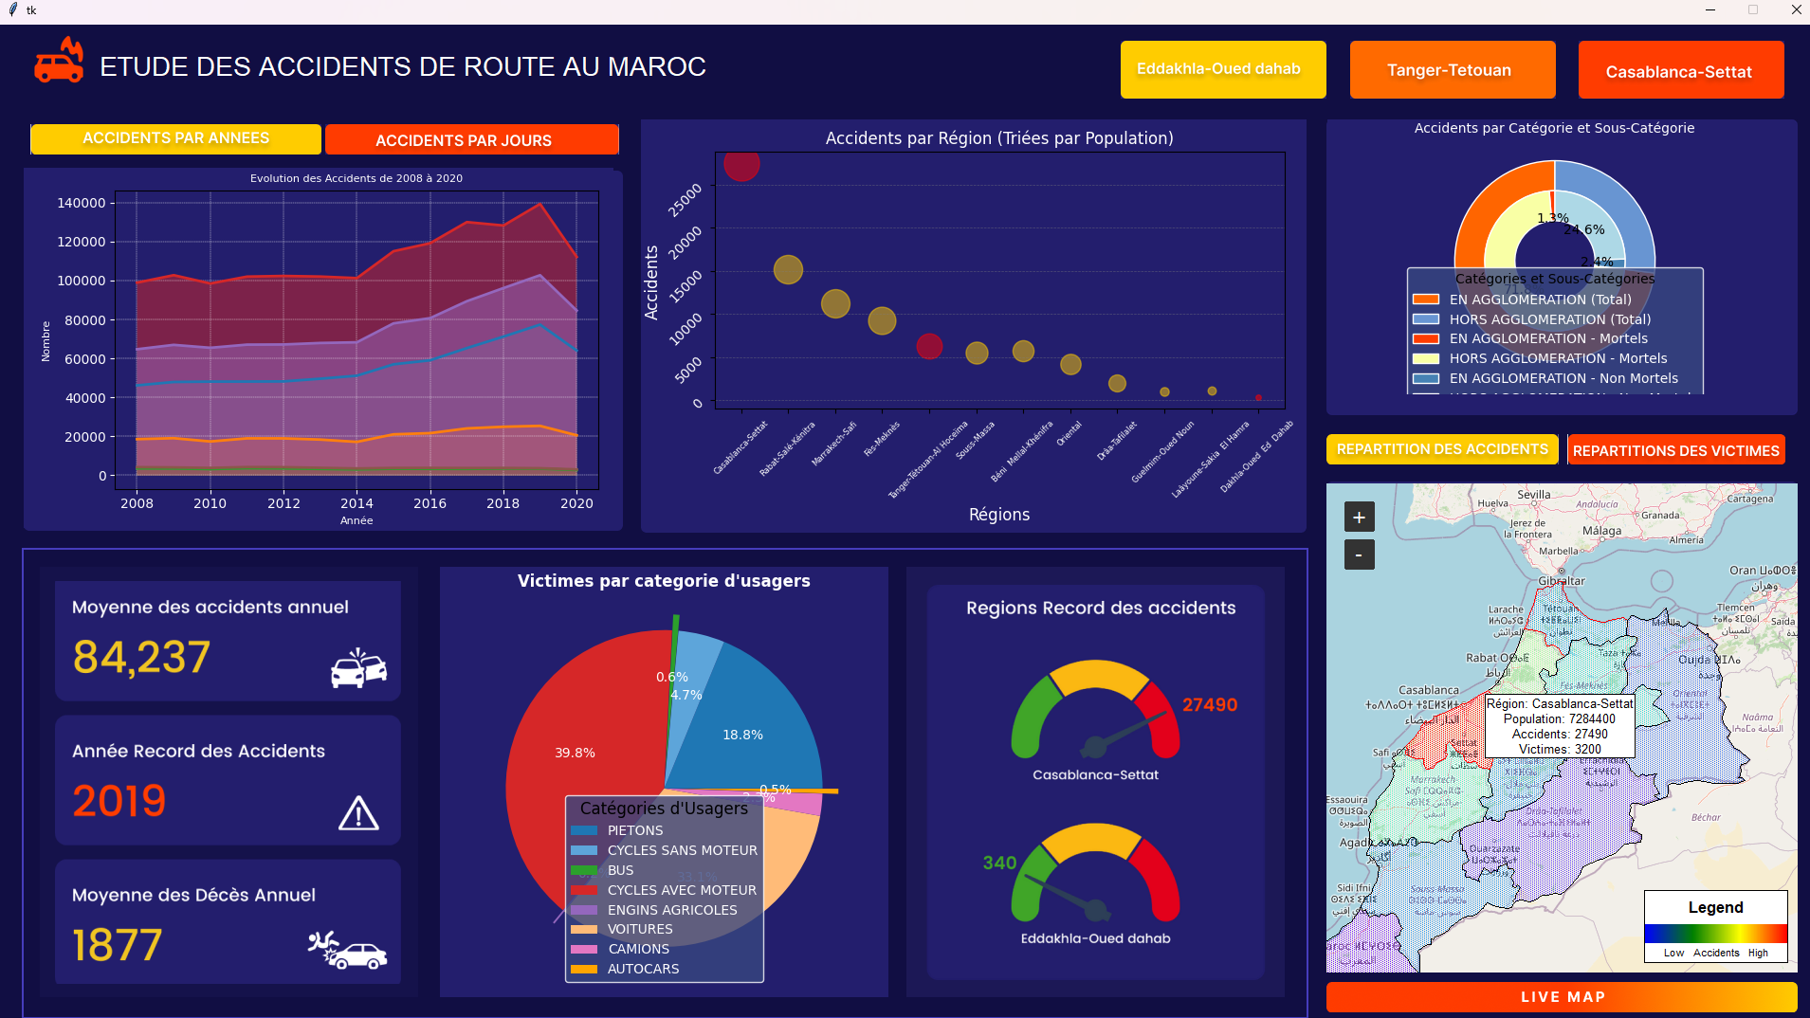
Vision d’App
Application capable de cartographier les zones à risque

Slide 7
Méthodologie
3
Méthodologie claire en plusieurs étapes.

Slide 8


Notre Approche en 4 Étapes
Collecte des données :
Extraction des données d’accidents à partir de sources officielles et conversion en fichiers Excel.
Préparation des données :
Nettoyage, suppression des doublons et structuration des données pour l’analyse.
Analyse et visualization :
Étude des tendances et création de graphiques interactifs pour les accidents et leurs causes.

Slide 9
Notre Approche en 4 Étapes
Analyse et visualization :
Étude des tendances et création de graphiques interactifs pour les accidents et leurs causes.
Interface interactive :
Développement d’une application intuitive avec des cartes et des graphiques intégrés.

Slide 10
Interface interactive
4
Rendre ces analyses accessibles.

Slide 11
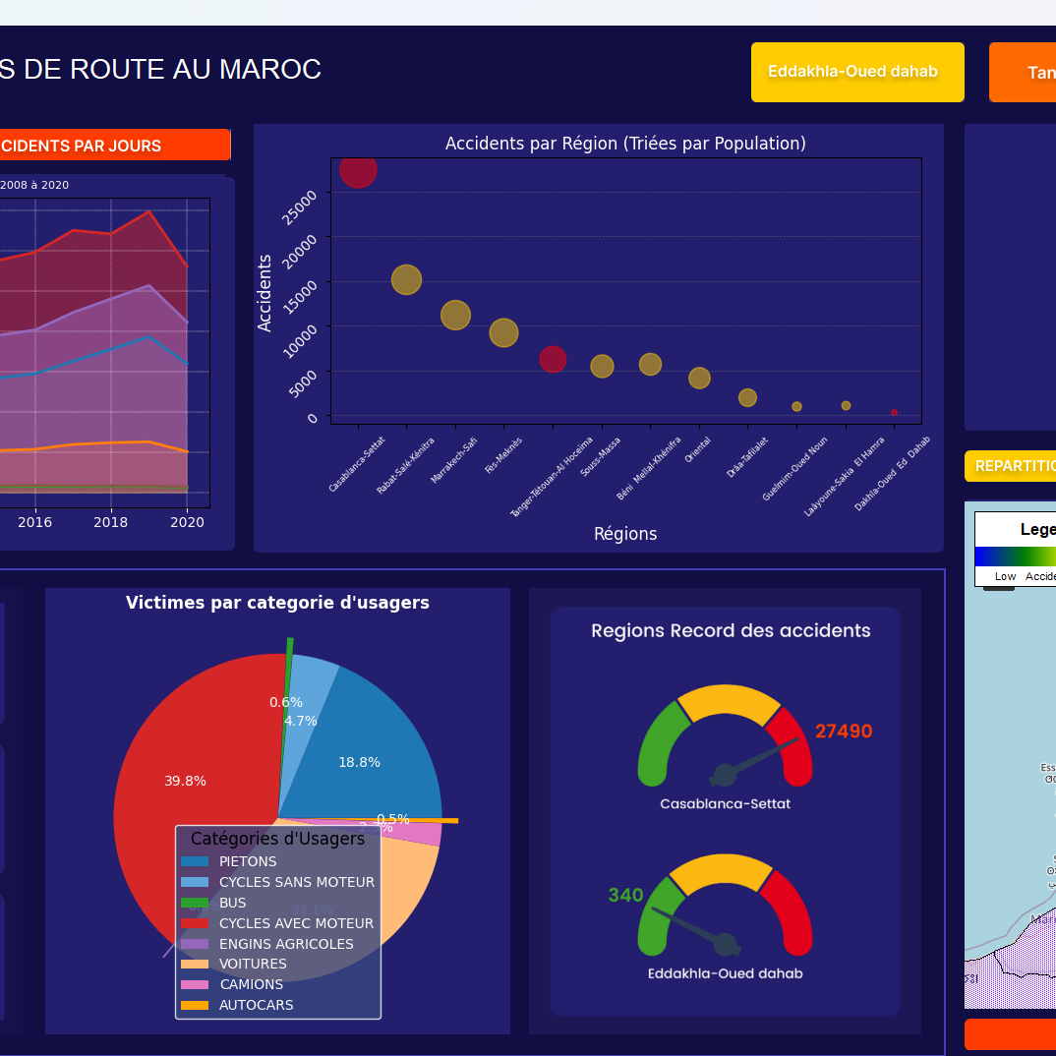
Interface interactive
Nous avons développé une interface interactive où les utilisateurs peuvent explorer les données à travers des graphiques, des cartes et des visualisations intuitives.

Slide 13
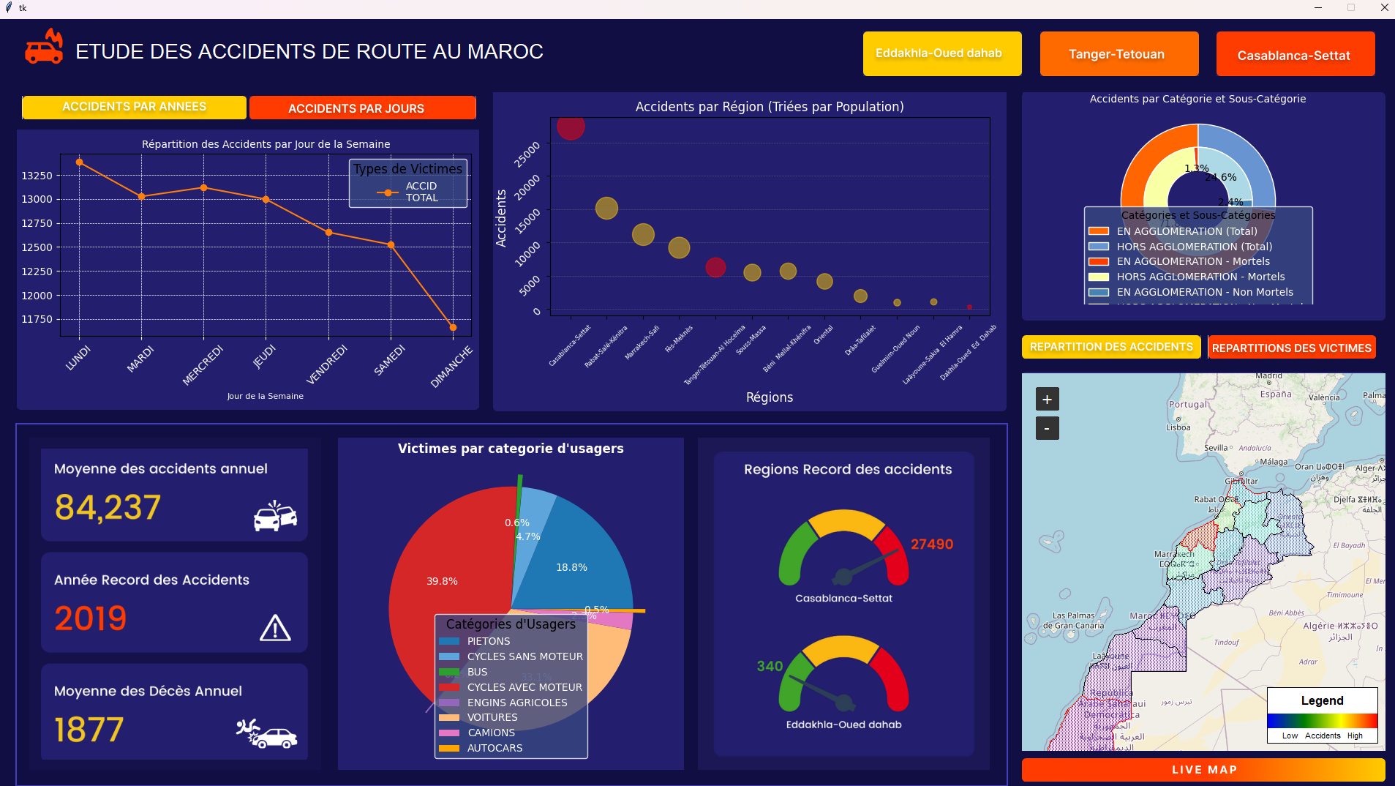

Slide 15


Slide 19
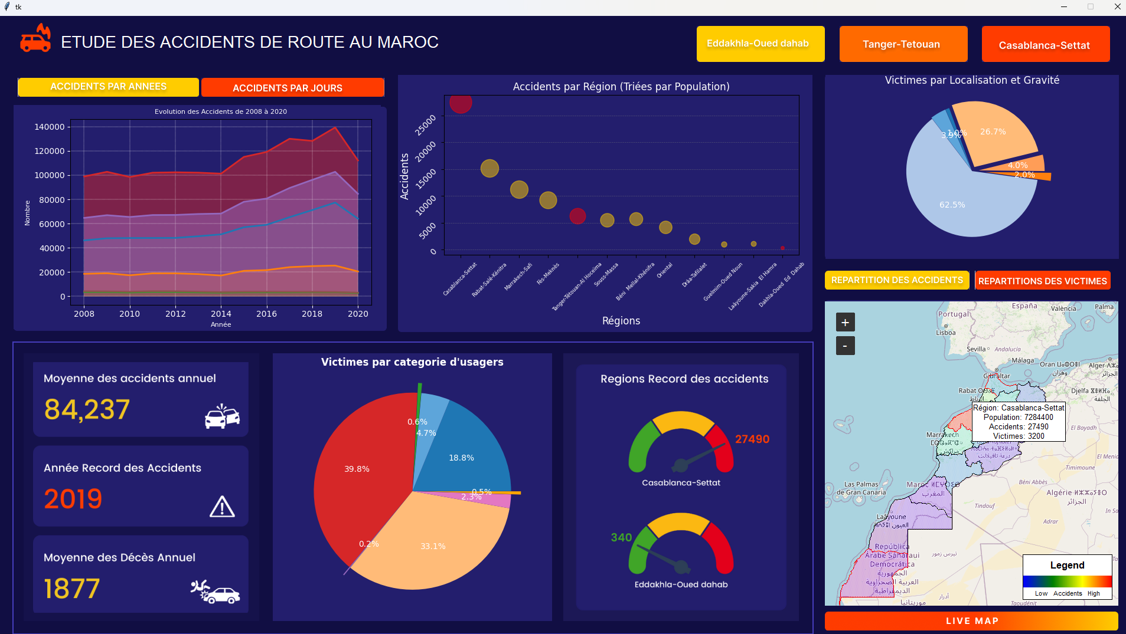
Hover label

Slide 20
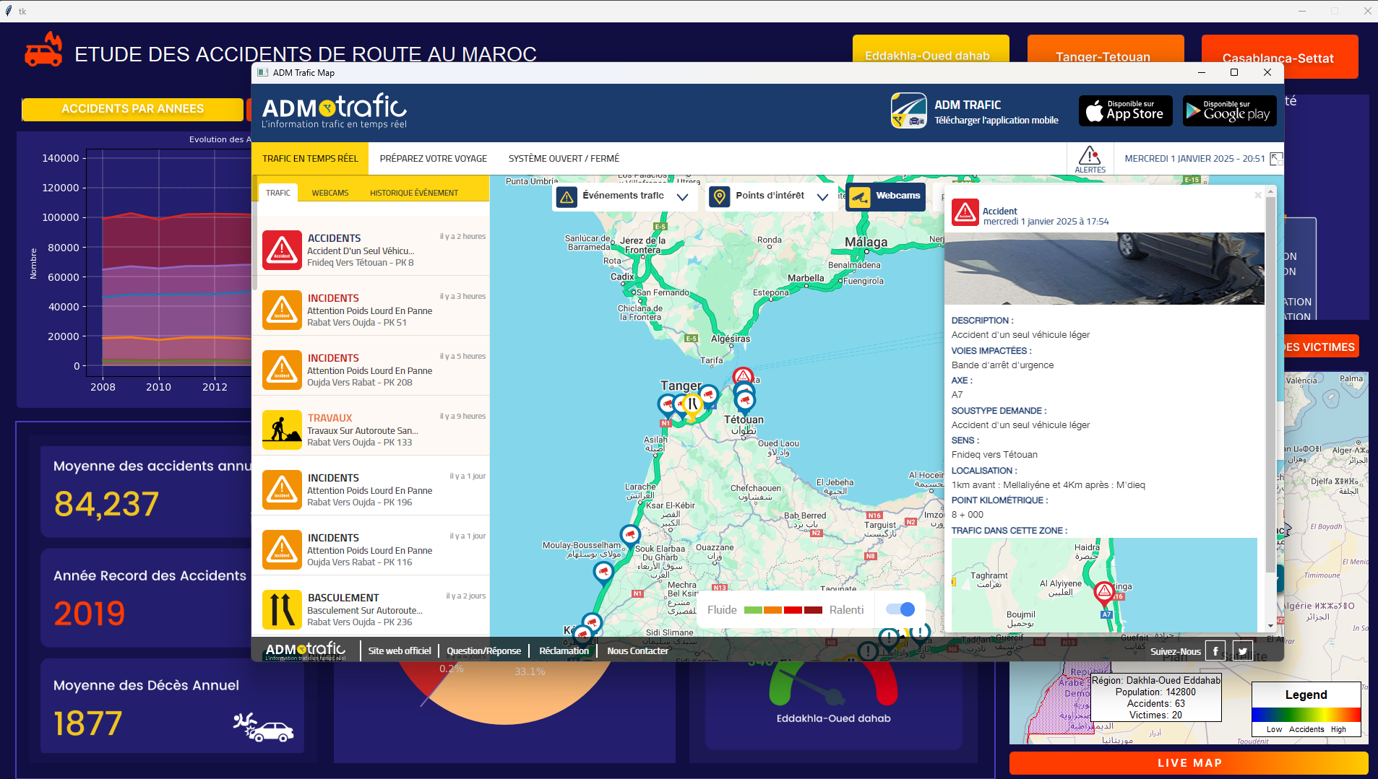

Slide 22
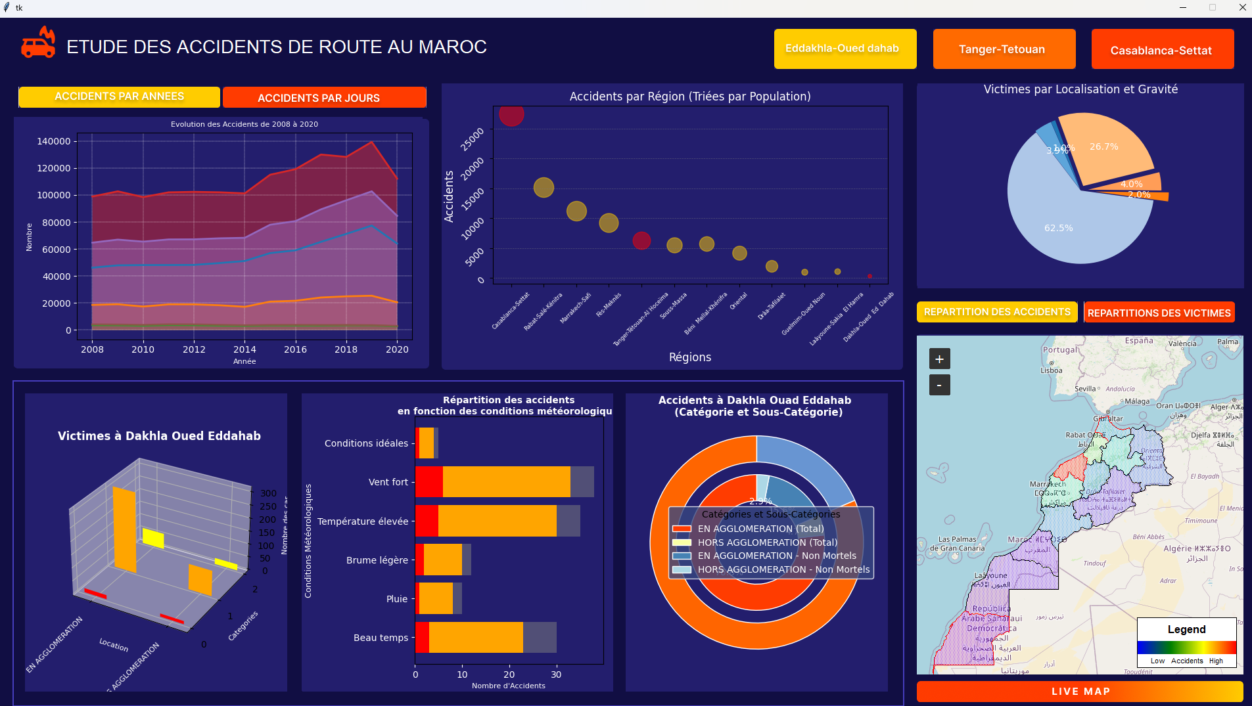

Slide 23

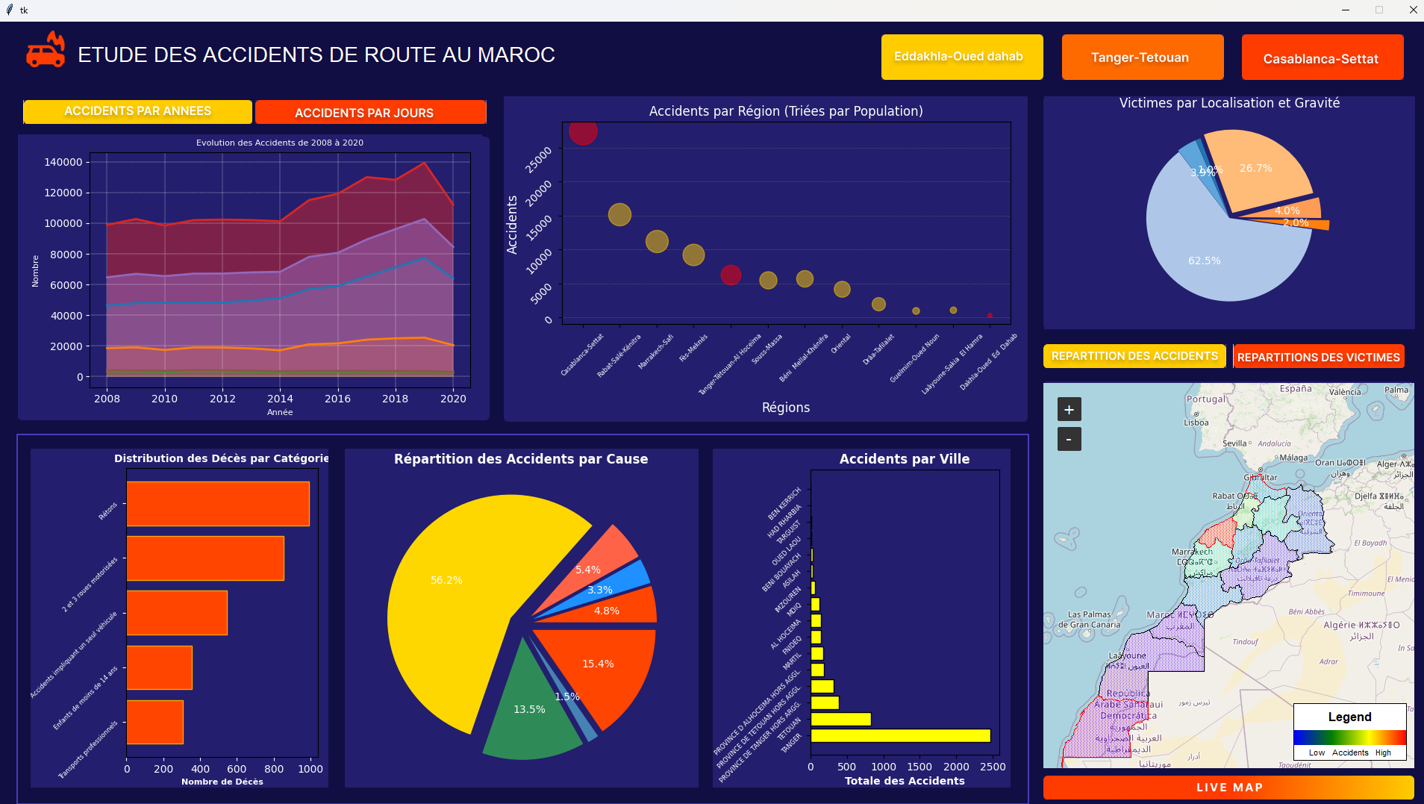

Slide 24
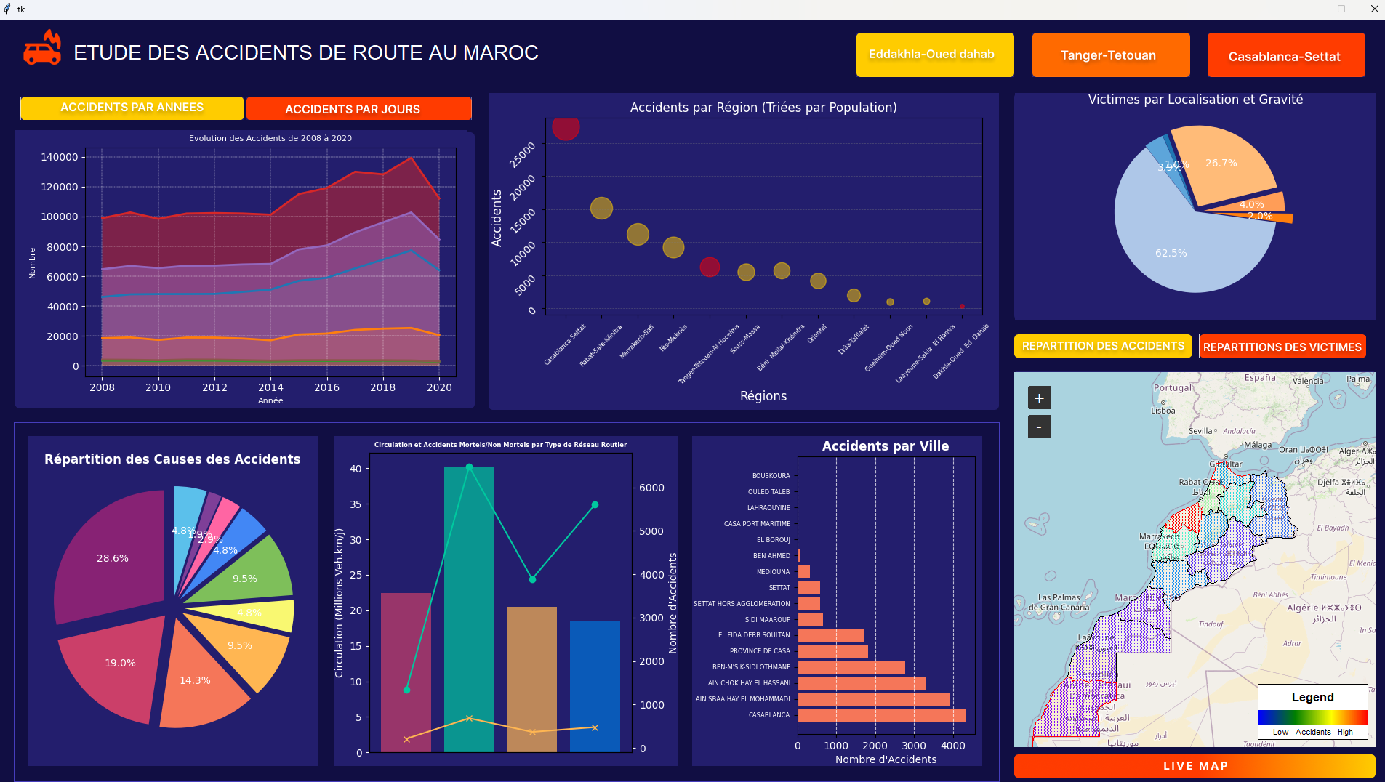

Slide 25
Conclusion
Solutions innovantes
Interface interactive
Les zones risque
Visualisation des donnees

Slide 26
Merci!

